Slide 1
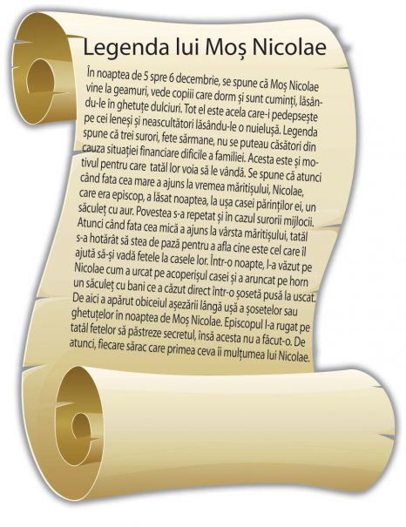
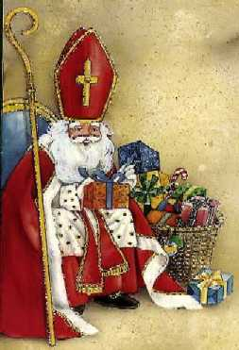
6 Decembrie, 2015
Prof. Cosma Teodora

